Slide 1

Studio e sviluppo di un sistema di raccomandazione context-aware per sistemi mobili e pervasivi
Lorenzo D’Alessandro
Relatore:
Correlatori:
Prof. Elena Pagani
Dr. Franca Delmastro
Dr. Mattia Campana

Slide 2
Ambiente di riferimento
I dispositivi mobili stanno contribuendo all’evoluzione dell’edge computing
Questi dispositivi sono centrali, interagiscono tramite comunicazione D2D con altri dispositivi e scoprono nuovi contenuti per gli utenti
Un RS per dispositivi mobili può essere utile per filtrare questi contenuti
A differenza degli RS centralizzati, le informazioni sono limitate a quelle raccolte dall’utente locale, non esiste una conoscenza globale di tutti gli utenti e oggetti del sistema
Vantaggi di un RS mobile:
Velocità adattamento
Privacy utenti
Contesto fisico e sociale molto descrittivo

Slide 3
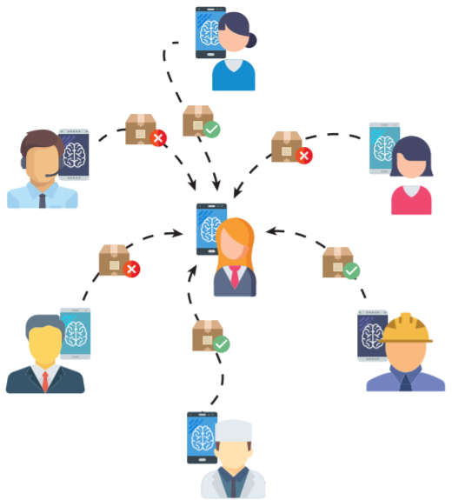
Ambiente di riferimento
I dispositivi mobili stanno contribuendo all’evoluzione dello edge computing
I dispositivi mobili scoprono nuovi contenuti per gli utenti
Un recommender system (RS) può essere utile per filtrare questi contenuti
La dinamicità dell’ambiente richiede una soluzione che possa eseguire su dispositivo mobile

Slide 4

Sistemi di raccomandazione
Generano raccomandazioni personalizzate per gli utenti
RS centralizzati: conoscenza globale di tutti gli utenti e oggetti
RS mobile: le informazioni sono limitate a quelle raccolte dall’utente locale
Integrare contesto descrittivo
Obiettivo tesi: RS context-aware per dispositivi mobili

Slide 5
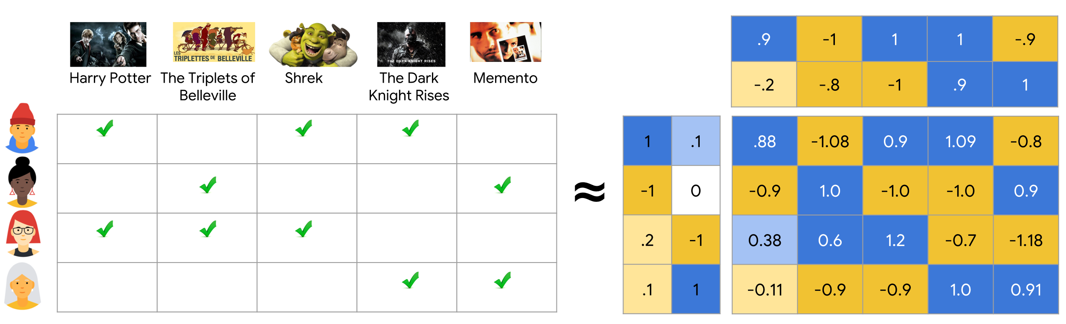
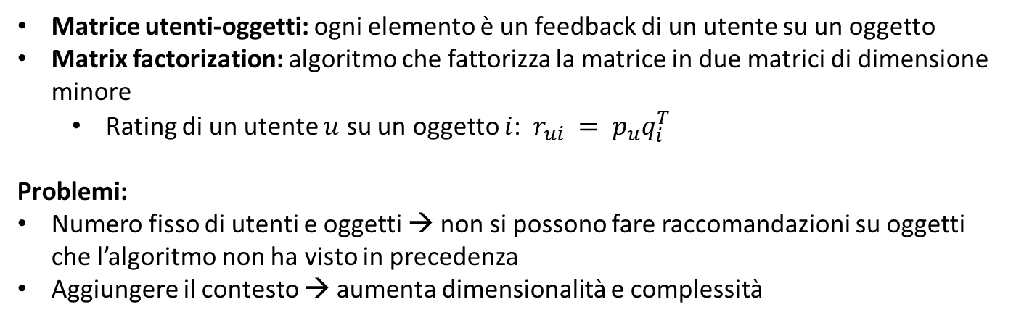
Matrix Factorization
Matrice utenti-oggetti: ogni elemento è un feedback di un utente su un oggetto
Matrix factorization: algoritmo che fattorizza la matrice in due matrici di dimensione minore
Rating di un utente $u$ su un oggetto $i$: $r_{ui} = p_{u}q_{i}^{T}$
Problemi:
Numero fisso di utenti e oggetti → non si possono fare raccomandazioni su oggetti che l’algoritmo non ha visto in precedenza
Aggiungere il contesto → aumenta dimensionalità e complessità

Slide 6
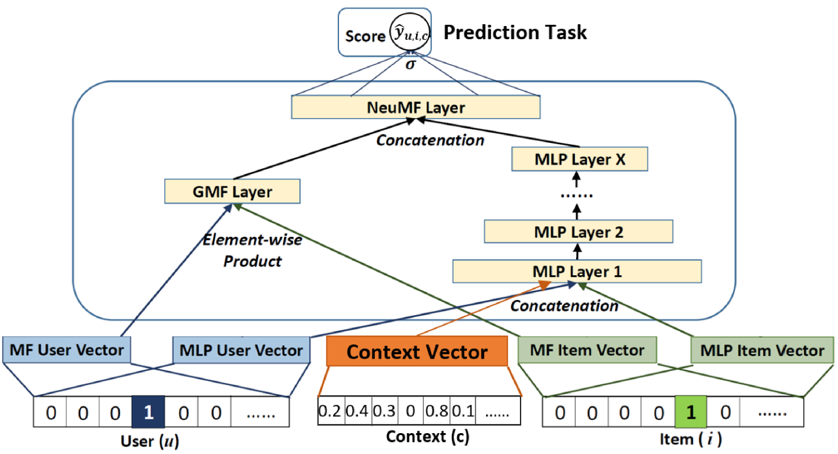
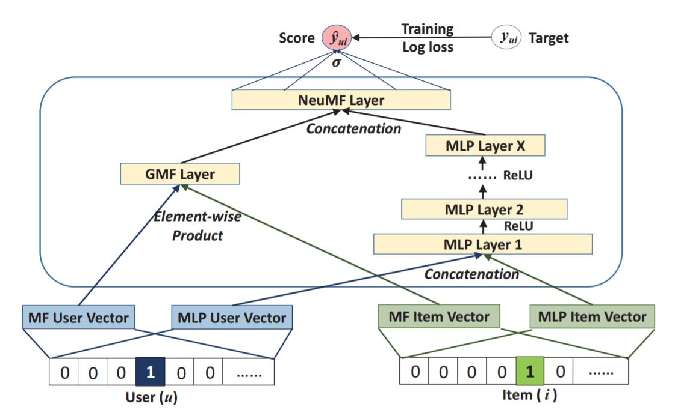
NeuMF
ECAM NeuMF
Combina una rete neurale con l’approccio matrix factorization
Input:
ID utente come vettore in one hot encoding
ID oggetto come vettore in one hot encoding
Vettore per il contesto
Aggiunge il contesto dell’utente al modello NeuMF
Il numero di utenti e oggetti è fisso: i vettori in one hot encoding hanno dimensione pari al numero di utenti e oggetti

Slide 7
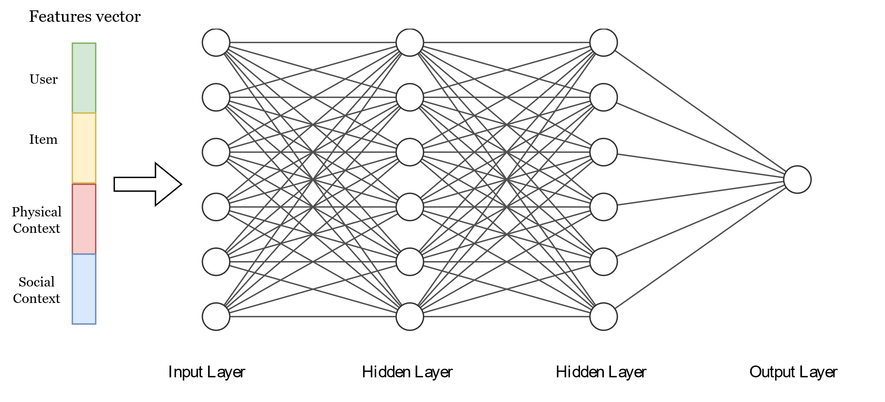
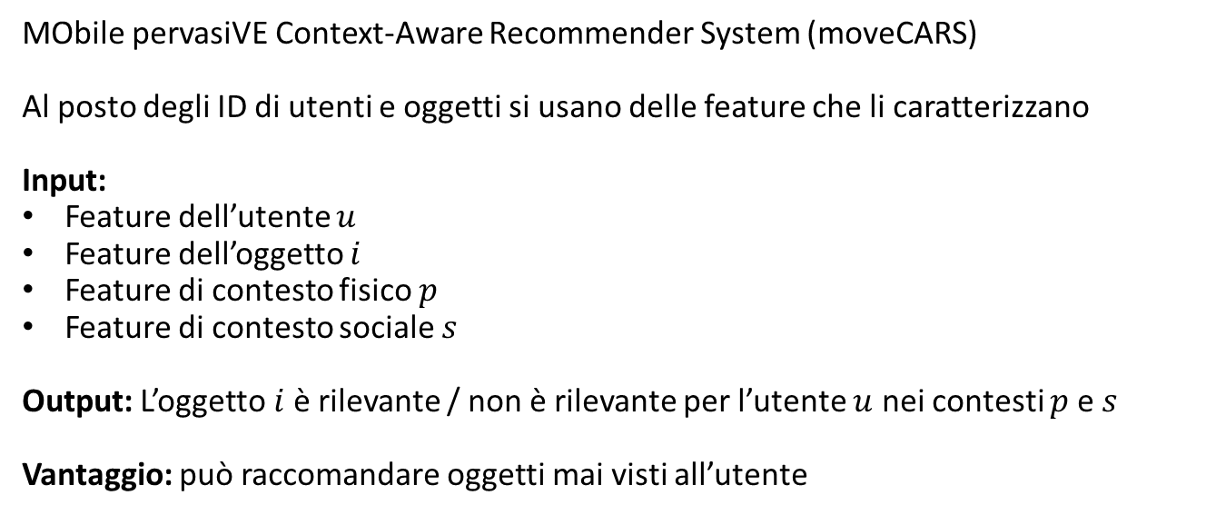
moveCARS
MObile pervasiVE Context-Aware Recommender System (moveCARS)
Al posto degli ID di utenti e oggetti si usano delle feature che li caratterizzano
Input:
Feature dell’utente $u$
Feature dell’oggetto $i$
Feature di contesto fisico $p$
Feature di contesto sociale $s$
Output: L’oggetto $i$ è rilevante / non è rilevante per l’utente $u$ nei contesti $p$ e $s$
Vantaggio: può raccomandare oggetti mai visti all’utente

Slide 8
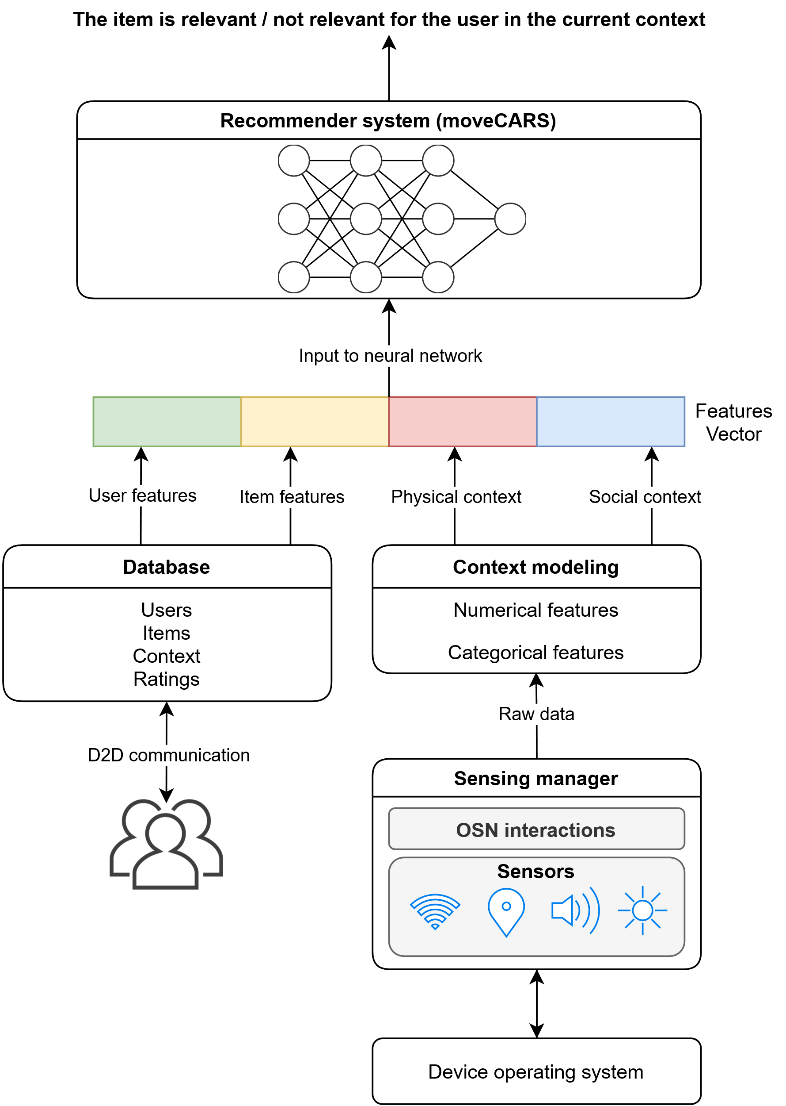
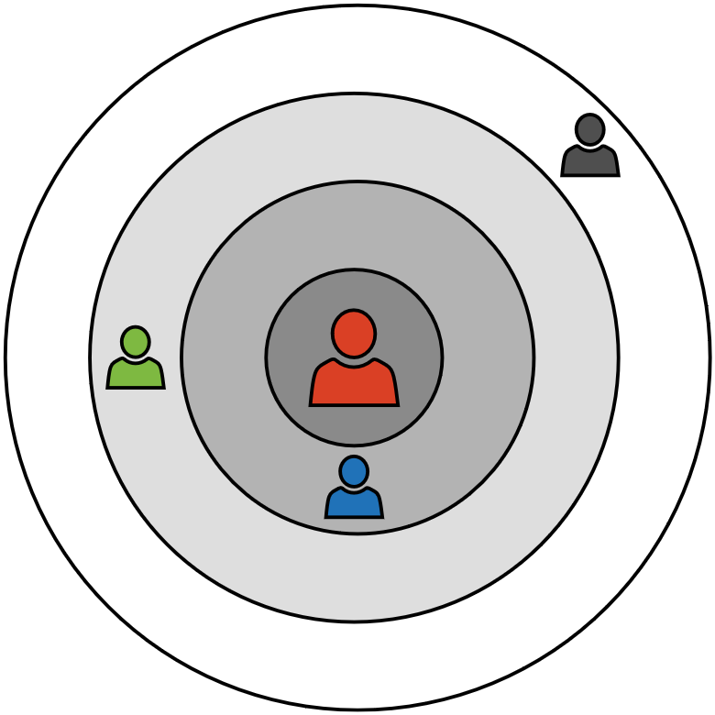
Architettura generale
Il contesto dell’utente è rilevato utilizzando i sensori dello smartphone e le interazioni sugli online social network
Il contesto sociale è modellato da una ego network

Slide 9
Dataset
Frappe:
È un dataset di feedback impliciti collezionato da un sistema di raccomandazione context-aware di applicazioni Android.
Statistiche:
78335 rating
857 utenti
3180 oggetti
Feature di contesto:
Momento giornata
Giorno della settimana
Se è il fine settimana
Meteo
My Digital Footprint (MDF):
È un dataset composto da dati di sensori di smartphone, informazioni di prossimità fisica, e interazioni sugli online social network.
Statistiche:
73176 rating
31 utenti
338 oggetti
Feature di contesto:
Attività utente (a piedi, in bici, corsa…)
Modalità audio (silenzioso, vibrazione…)
Volume
Musica
Batteria (livello, in carica)
Schermo (rotazione, stato)
Meteo
WiFi
Data e ora
Tipologia di persone in prossimità dell’utente

Slide 10
Valutazione
Ottenere prestazioni comparabili agli algoritmi stato dell’arte
Mantenere tempi di esecuzione bassi
Metrica: Area Under the ROC Curve
K-fold cross validation
Modelli di confronto:
ALS
NeuMF
ECAM NeuMF

Slide 11
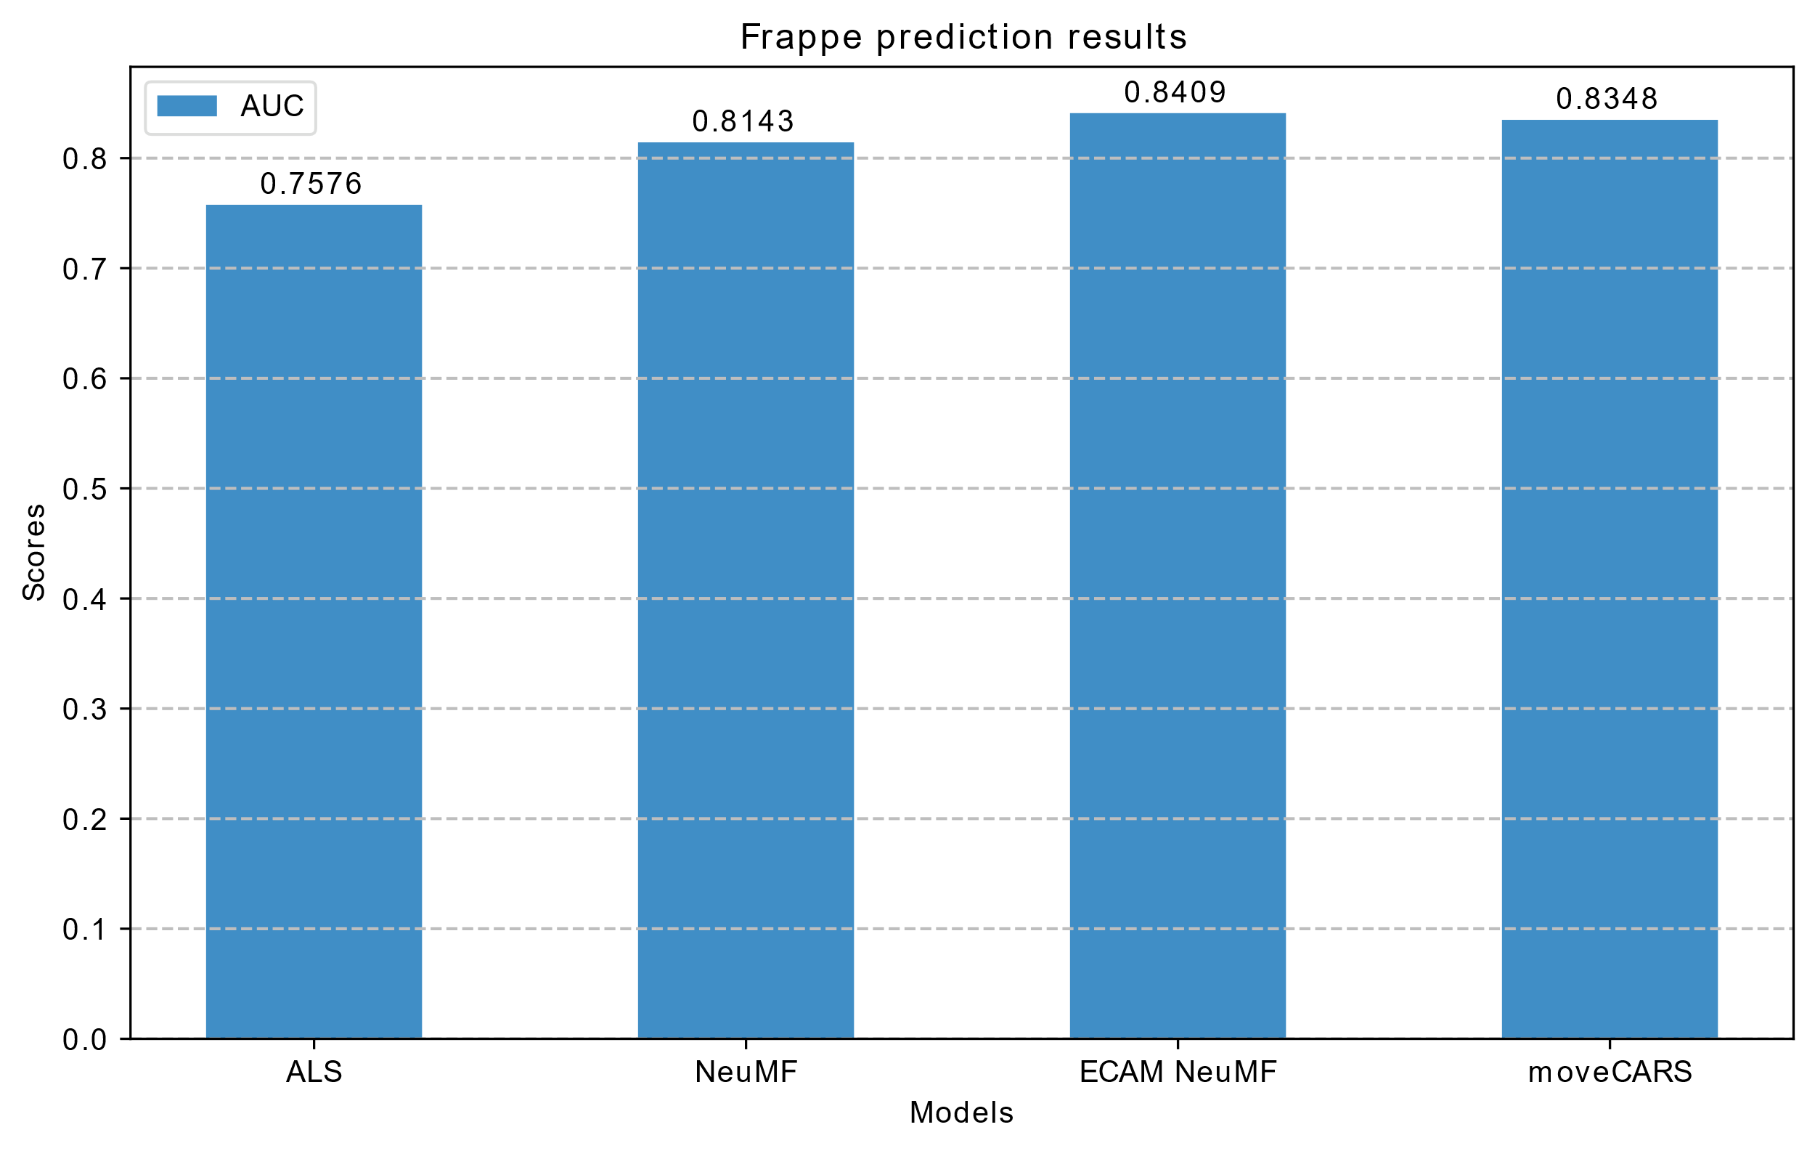
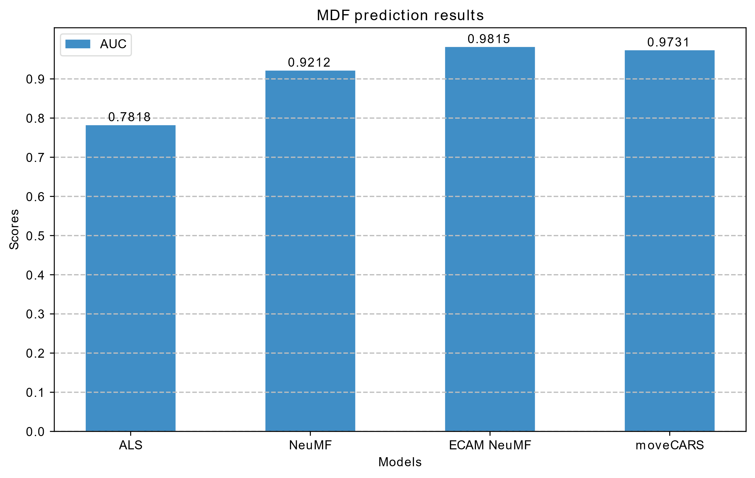
Risultati
I modelli context-aware (moveCARS, ECAM NeuMF) hanno l’AUC più alta
moveCARS ha ottenuto risultati simili al modello context-aware stato dell’arte ECAM NeuMF
La differenza tra modelli non context-aware e context-aware è maggiore su MDF

Slide 12
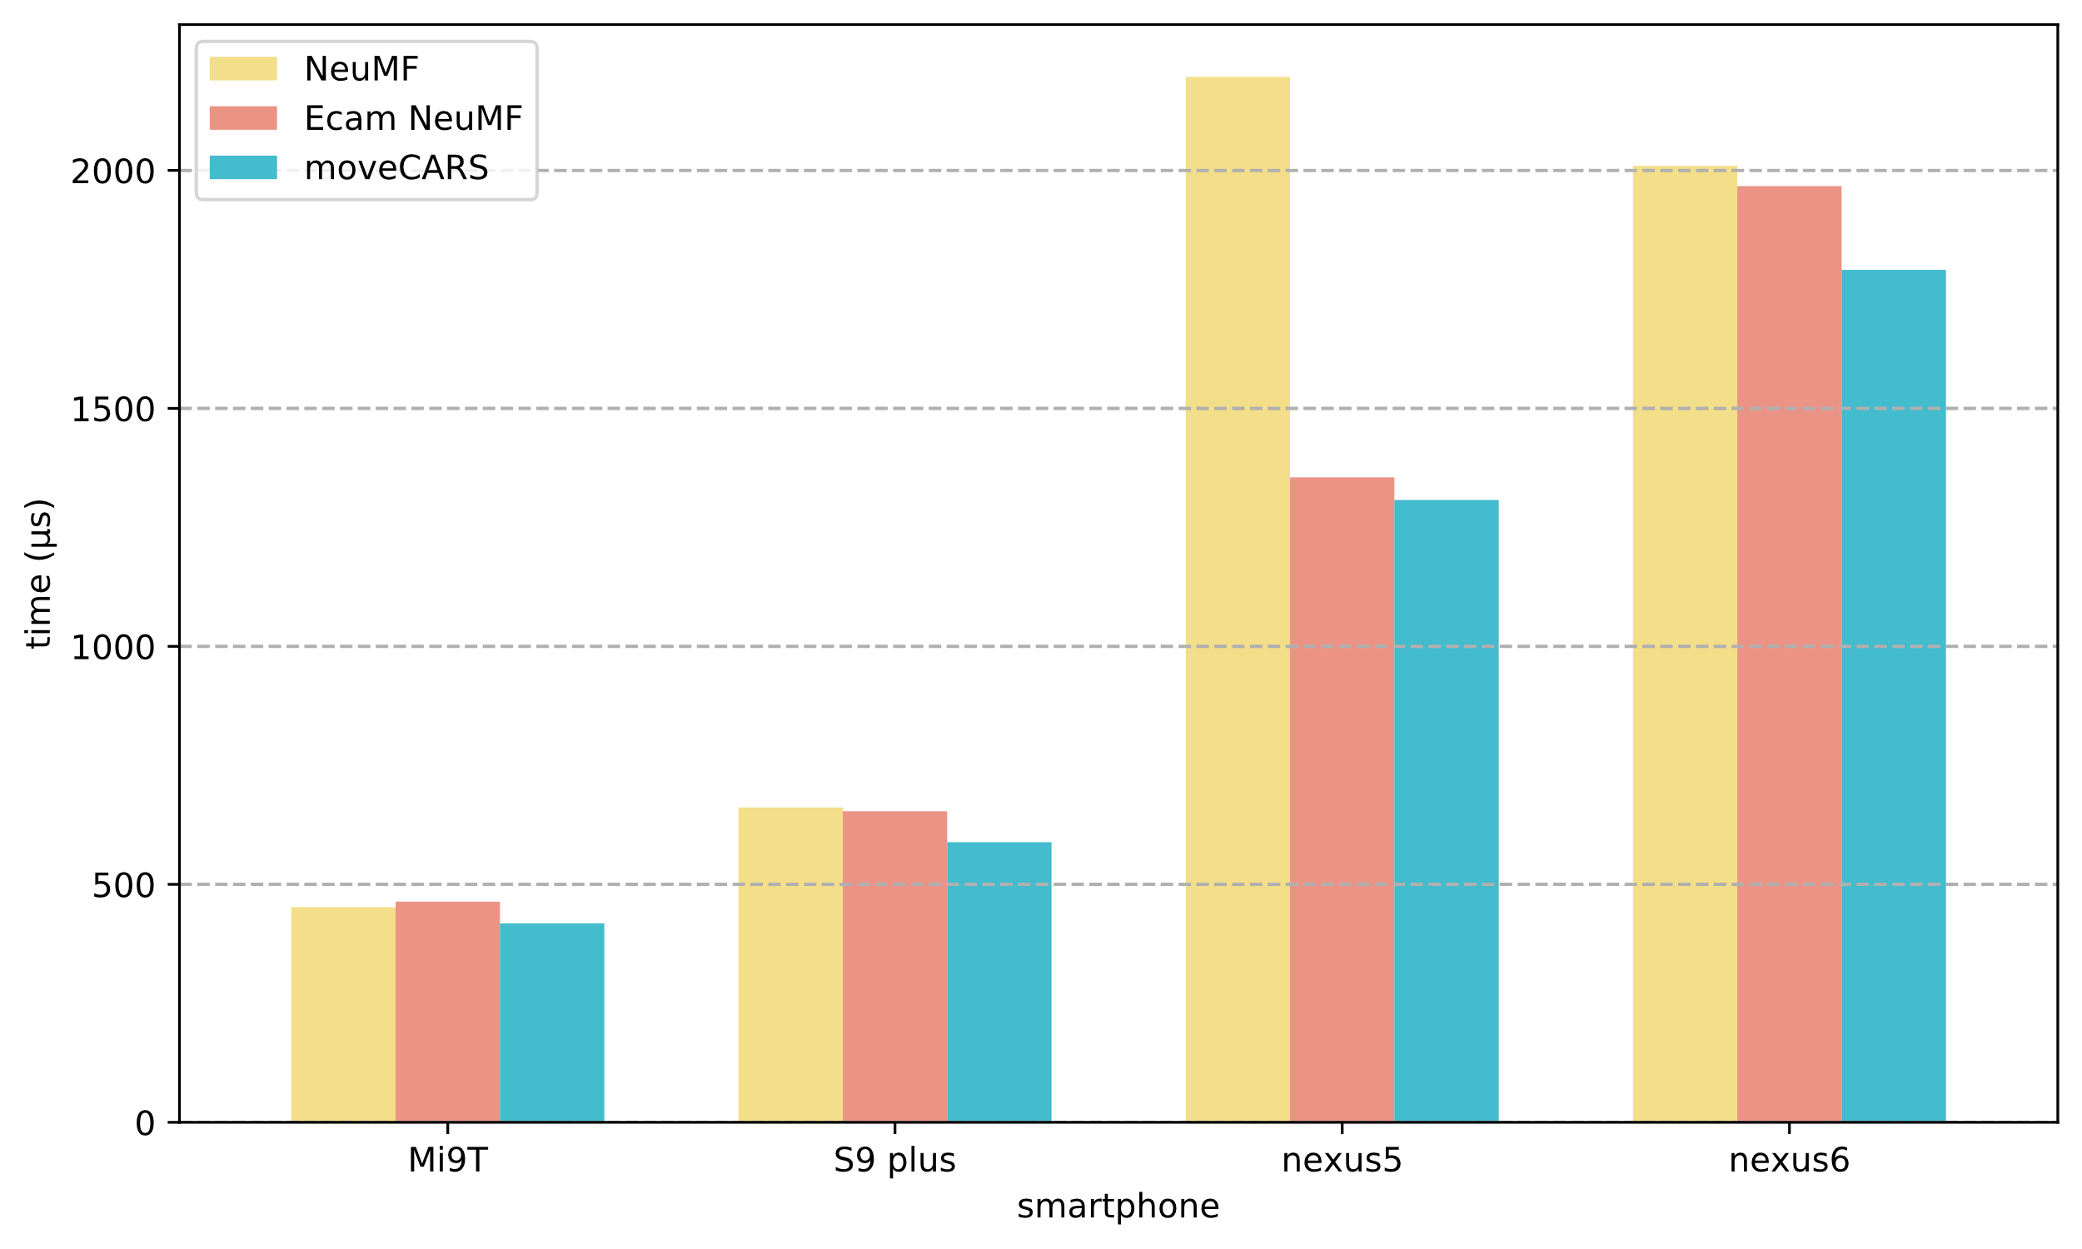
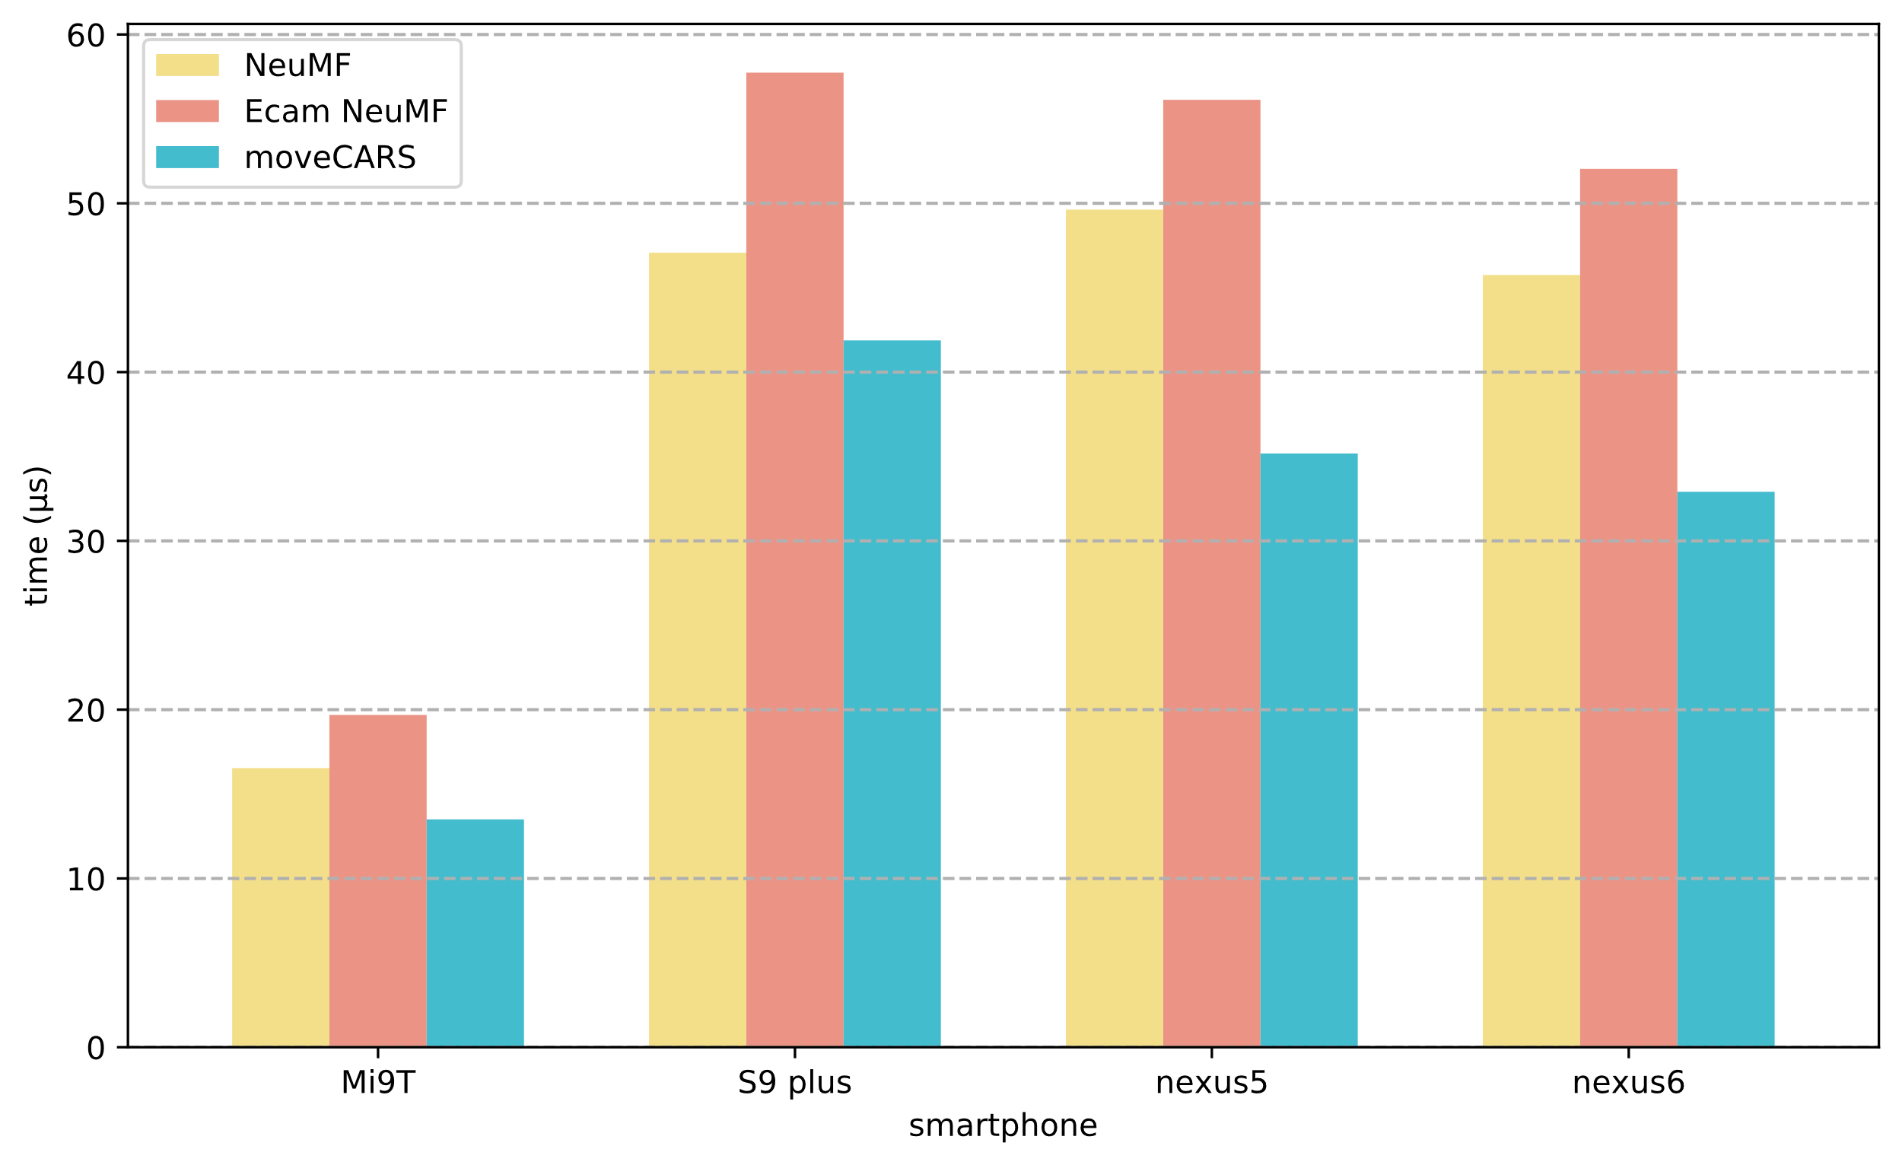
Tempi di esecuzione su smartphone Android
TensorFlow Lite permette di convertire un modello TensorFlow precedentemente addestrato in un formato compatibile con dispositivi Android
Sono stati misurati i tempi di inizializzazione e inferenza su quattro dispositivi mobili
moveCARS è l’algoritmo più veloce su tutti i dispositivi

Slide 13
Conclusioni
moveCARS ha ottenuto risultati simili alle soluzioni stato dell’arte:
Con tempi di esecuzione minori
Con una struttura della rete meno restrittiva
Il contesto ha un ruolo importante nelle raccomandazioni
Se il contesto è molto descrittivo della situazione dell’utente le raccomandazioni sono ancora più precise

Slide 14
Sviluppi futuri
Training dell’algoritmo su dispositivo mobile
Valutare il modello moveCARS su nuovi dataset
Sviluppare un’applicazione per dispositivi mobili per valutare le prestazioni di moveCARS in ambiente reale

Slide 15
Grazie

